Slide 1
각방제어 시스템
시스템 구성
제어기 사양
구동기 사양
온도조절기, 홈넷
㈜임팩트 테크놀로지
2018.06.21

Slide 2
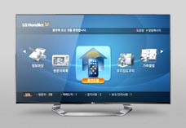
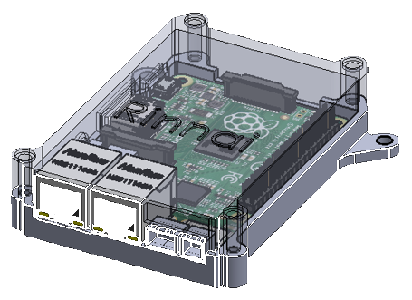
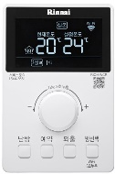
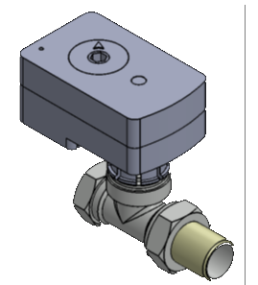
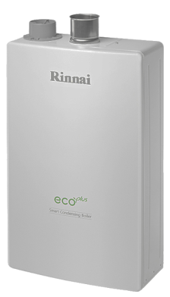

◆ 시스템 구성
비례제어, 온/오프 제어
저전압 모터 구동기
지역, 개별 난방
전원 어댑터(12V)
홈넷 자동인식(국내5개사)
RS-485 통신 방식
RINNAI 1-Wire(무극성)
터치, 조그휠 입력지원
린나이 전용
3선 I/F
Multi-Drop(<8)
린나이 (DA 통신 방식)
경동, 귀뚜라미 (RS-485)
접점 출력
보일러 자동 인식

Slide 3
◆ 제어기 사양
비례제어, 온/오프제어 및 지역, 개별 난방 공용
저전압 모터 구동기 (<8)
전원 어댑터(12V)
초소형 사이즈
연동
린나이외 타사 보일러(경동,귀뚜라미외)
접점 출력 지원
홈넷 자동 인식 국내 5개사(RS-485)
비례제어외 특허등록 2건, 출원 3건
목표가격 \20,000

Slide 4
◆ 구동기 사양
린나이 코리아 TRV 밸브 바디 적용
24mm Stepper Motor(DC 12V)
제한된 방향의 방수
200 단계 비례제어
3선 통신 연동(Multi-Drop 구성)
소형 디자인
목표가 \8,000

Slide 5
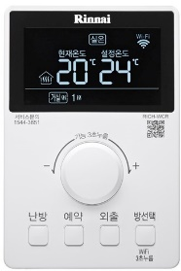
◆ 온도조절기, 홈넷
온도조절기
린나이 디자인
무극성 12V 전원
터치, 조그, 와이파이 지원
홈넷
국내 5개사 시스템 자동 연결
RS-485 통신 방식
無설정 자동 인식 방식

